Slide 1
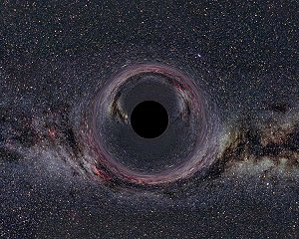
Jeder hat schon einmal von ihnen gehört, aber keiner hat sie jemals gesehen:
Schwarze Löcher
Notes:
Ich möchte mit Euch über ein Thema reden, was eigentlich gar nicht zum sichtbaren gehört, über die schwarzen Löcher. Keiner hat sie gesehen, aber anscheinend gibt es sie doch. Es sind schon viele Bücher über sie geschrieben worden, Albert Einstein hat sie physikalisch errechnet und alle sind ganz verrückt darauf zu wissen: Was ist eigentlich ein Schwarzes Loch? Es gibt Leute, die haben direkt Angst vor schwarzen Löchern, dass sie unsere Erde irgendwann verschlucken.

Slide 2
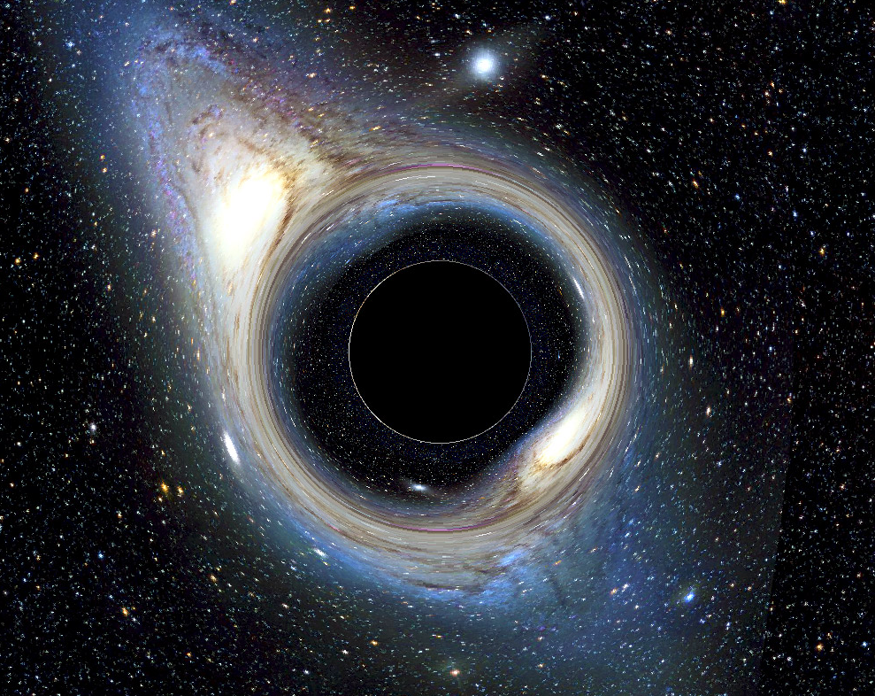
Schwarze Löcher sind Sternleichen
Notes:
Ich möchte darüber reden, was ist ein schwarzes Loch? Ein schwarzes Loch heißt schwarzes Loch weil es schwarz ist. Es ist noch schwärzer als meine Hose, es ist schwärzer als alles was ihr euch vorstellen könnt, so schwarz, dass es nicht einmal Licht reflektiert. Aus einem schwarzen Loch kommt auch überhaupt nichts raus, d.h. auch kein Licht.
Wie muss man sich das vorstellen?
Eine Gewehrkugel ist ca. 1- 1,5 km pro Sekunde schnell. Um von der Erde wegzukommen, also um aus dem Schwerefeld der Erde rauszukommen, muss man sich mit mindestens 11,2 km/sec entfernen. Wer also zum Mond will muss mit mindestens 11,2 km/sec oder 40.320 Stundenkilometer schnell fliegen, sonst fällt er wieder auf die Erde zurück.
Wie wir alle wissen, bewegt sich Licht aber noch viel schneller, und zwar mit einer Geschwindigkeit von 300.000 km pro Sekunde oder mit 1 Milliarde nullhundert 80 Millionen Stundenkilometern. Und selbst diese enorme Geschwindigkeit reicht nicht aus, um aus dem Schwerefeld eines Schwarzen Loches zu entfliehen, das bedeutet, das Licht „fällt wieder ins Schwarze Loch zurück, bzw. kommt erst gar nicht erst heraus“.
Was sind Schwarze Löcher?
Ganz schlicht und einfach, „Sternleichen“!
Wie entstehen eigentlich solche „Sternleichen“ oder Schwarzen Löcher?
Wie wir wissen, bei Kälte zieht sich Materie zusammen oder schrumpft, bei Wärme oder Hitze, dehnt sich Materie aus.
Alle Sterne sowie auch unsere Sonne, bilden und bildeten sich aus unvorstellbar großen interstellaren Gaswolken. Die Gaswolke muss am Anfang einen kälteren Punkt haben um andere Gasmoleküle anzuziehen (Kälte). Je mehr Moleküle sich zusammenfinden, desto größer wird die Molekülmasse und somit auch seine Anziehung oder Gravitation. Dieser Vorgang geht so lange, bis sich eine riesige Gaskugel gebildet hat
Durch das stetige anwachsen des Gasballes, steigt natürlich auch der Druck und somit auch die Temperatur im inneren eines solchen. Wenn die Temperatur im inneren einige Millionen Grad Celsius beträgt, beginnt die Kernfusion, also die Verschmelzung von Wasserstoffatomen zu Heliumatomen. Hierbei wird Energie und Hitze erzeugt, die einen Strahlungsdruck nach außen mit sich bringt. Dieser Strahlungsdruck wirkt gegen die Gravitation oder Anziehung, so dass keine weiteren Gasmoleküle von dem neu entstandenen Stern angezogen werden. Ansonsten würde die Gravitation immer mehr Moleküle ansammeln und sich ohne Stern bereits jetzt zu einem Schwarzen Loch entwickeln.

Slide 3
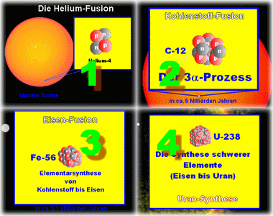
Kernfusionschritte in den Sonnen
Notes:
Alle Sterne, wie auch unsere Sonne, fristen ihr Leben aus dem Gleichgewicht von Energie- oder Strahlungsdruck nach außen und der Schwerkraft der Materie, Anziehung, nach innen, dies hält den Stern im Gleichgewicht.
Wenn bei Sternen, welche die Größe z.B. unserer Sonne mit ihren knapp 1,5 Millionen km Durchmesser haben, die Fusion von Wasserstoff zu Helium, von Helium zu Kohlenstoff und von Kohlenstoff zu Stickstoff usw. aufhört, bricht der chemische Ofen zusammen. Es wird also keine Energie, Hitze und Strahlungsdruck mehr erzeugt. Die Gravitation, Anziehung gewinnt Oberhand und der Stern schrumpft von ca 1,5 Millionen km Durchmesser auf einen Druchmesser von nur noch ca. 10.000 km Durchmesser. So wird das mit unserer Sonne mal sein. Wenn die mal aufgehört hat ihren Wasserstoff zu fusionieren, das werden wir alle nicht mehr erleben, dass passiert in 4,5 Milliarden Jahren, dann wird ein weißer Zwerg aus ihr.
Hat ein Stern aber das 1,5fache oder doppelte unserer Sonnenmasse, wird er ein bisschen mehr zusammengedrückt. Dann wird die Schwerkraft dazu führen, dass die Elektronen in die Atomkerne hineingepresst werden. Dann verschmelzen die Protonen im Atomkern zusammen mit den Elektronen und werden zu Neutronen. Während der weiße Zwerg noch so groß wie die Erde ist, ist am Ende der Neutronenstern , der dann übrigbleibt, nur noch ca.10km groß und dann sind da schon mal 1,5 Sonnenmassen oder ursprünglich ca. 2 Millionen km auf 10km zusammen gepresst. Also unwahrscheinlich dicht und da ist beim Neutronenstern sagen wir mal ein Kubikzentimeter Materie, eine Milliarde Tonnen schwer. Man hätte also schon zu tun dieses kleine Teil zu bewegen und man kann sich natürlich auch vorstellen, dass das Leben auf einem Neutronenstern ziemlich kompliziert ist, denn diese Sterne sind halt sehr dicht, haben eine riesig große Schwerkraft und ein ungeheures Magnetfeld und alle die sich auf einem Neutronenstern bewegen, hätten ganz schöne Probleme sich aufrecht zu halten, denn der Stern versucht sie platt zu ziehen. Weiße Zwerge, Neutronensterne und jetzt die finale Lösung, das sind die schwarzen Löcher.
Hat ein Stern das 3,2fache oder mehr an Sonnenmassen, hört die Kernfusion bei Eisen auf. Es geht schlagartig einfach nichts mehr, der Ofen ist aus.
Jetzt müsst Ihr Euch vorstellen, kein Strahlungsdruck mehr nach außen und über dem Kern liegen Millionen von Kilometer Materie die jetzt nur noch dem Gravitationsgesetz, also der Anziehung, folgen. Diese brechen im Bruchteil einer Sekunde zusammen und rasen auf den Eisenkern zu. Dabei entsteht auf dem Eisenkern ein solch unvorstellbarer Druck und somit auch wieder Hitze, dass die Kernfusion plötzlich wieder einsetzt. Dabei wird das Eisen, auch im Bruchteil einer Sekunde, in alle schwereren Elemente bis hin zu Uran fusioniert. Hierbei entsteht auch das Gold aus dem Eure Ketten und Ohrringe sind.
Durch diese plötzliche, neue Kernfusion wird zum einen so viel Energie und Strahlungsdruck frei, dass der Stern explodiert, die äußeren Hüllen ins Weltall geschleudert werden und ein Teil des ehemaligen Eisenkerns so zusammengedrückt, dass er ein Schwarzes Loch bildet.
Nun haben sich viele Wissenschaftler sehr früh Gedanken darüber gemacht, wie groß müsste unsere Erde mit ihrer Entweichgeschwindigkeit von 11,2 km/s sein um ein Schwarzes Loch zu werden. Oder wie groß muss sie sein um eine Entweichgeschwindigkeit von 300.000 km/s haben zu müssen? Gibt es solche Körper überhaupt?

Slide 4
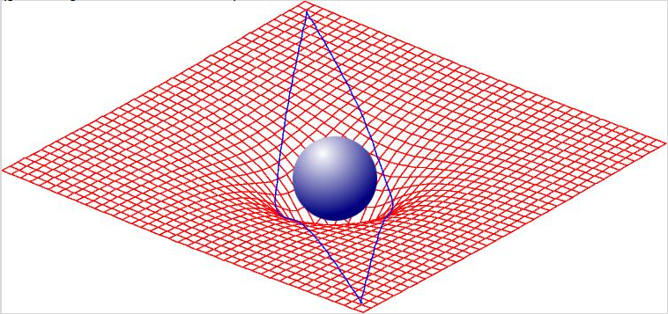
Schwarze Löcher sind ein Universum für sich
Die Allgemeine Relativitätstheorie erklärt die Gravitation dadurch, dass
Ansammlung von Masse und Energie die Raumzeit krümmen.
Notes:
In der Tat, solche Körper gibt es. Diese Körper müssen klein und müssen sehr schwer sein. Man kann für jeden Körper, zum Beispiel auch für die Erde ausrechnen, wie groß diese sein müsste. Sie wäre dann noch 9 mm groß.
Die Erdmasse auf 9mm zusammengedrückt, das gibt also ein schwarzes Loch. Denn von diesem Körper kann nichts mehr entweichen. Nichts!
Die Sonne, immerhin deutlich schwerer als die Erde, müsste auf 3km zusammengepresst werden. Ein Durchmesser von 3km und sie ist ein Schwarzen Loch.
Offensichtlich ist unsere Sonne kein schwarzes Loch, sie ist eine riesengroße Gas Kugel, mit einem Durchmesser von ca. 1,5 Millionen km.
Was machen Schwarze Löcher eigentlich? Warum sind die Leute so fasziniert davon?
Nun, man ist deswegen so fasziniert davon, weil schwarze Löcher das Ergebnis von der Relativitätstheorie sind. Relativitätstheorie hat damit was zu tun, die allgemeine Relativitätstheorie, wie sich schwere Massen auswirken, wenn was ganz schwer wird, dann krümmt sich die Raumzeit immer tiefer und tiefer und beim schwarzen Loch hat sie sich abgeschlossen.
Ihr könnt Euch das vielleicht so vorstellen: Ihr nehmt ein großes elastisches Tuch oder Gummimatte und spannt diese an den vier Rändern in einen waagerecht montierten Rahmen. Legt hier und da eine unterschiedlich Große und schwere Murmeln oder auch Steine drauf. Die Matte wird bei den Auflagepunkten nach unten durchhängen, je schwerer die Murmel desto tiefer hängt die Matte durch. Rollt Ihr jetzt eine Kugel über die Matte, wird die Kugel zum ersten Durchhängepunkt rollen. Wenn sie aber schnell genug ist, kann sie dieser Mulde entfliehen und rollt zur nächsten Mulde oder aber gleich zur tiefsten Mulde. Sie ist durch die „Schwerkraft“ angezogen. Legt man aber eine im Vergleich zu den anderen eine kleine aber sehr schwere Murmel auf das Tuch, wird sich dieses noch mehr in der Fläche „durchbiegen“ und noch tiefer durchhängen. Gerät die durchgerollte Kugel jetzt in die „Flächendurchbiegung“, rollt sie immer schneller zur noch tiefer liegenden Murmel, bis sie schließlich ins lange schmale Loch fällt. Wir können diese dann nicht mehr sehen, sie ist weg.
Deshalb wissen wir nicht, was sich in einem schwarzen Loch abspielt. Wir haben überhaupt keine Möglichkeit irgendwas darüber zu erfahren denn es kommt ja keinerlei Information heraus. Das heißt schwarze Löcher sind praktisch ein Universum für sich.

Slide 5
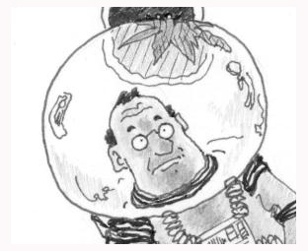
Was fühlt ein Astronaut, wenn er verschluckt wird?
Notes:
Nehmen wir mal an, wir kommen in die Nähe eines schwarzen Loches, würden also in einem sogenannten Schwarzschildradius oder Ereignishorizont kommen. Dieser Ereignishorizont sagt aus, was hier ist, können wir sehen berechnen, eigentlich wahrnehmen. Die andere Seite des Ereignishorizontes ist für uns nicht mehr wahrnehmbar und existent.
Also wenn wir in die Nähe kommen würden von einem schwarzen Loch, mein Bein also schon drin und ich noch draußen, ich würde auseinandergerissen werden, von der Schwerkraft.

Slide 6
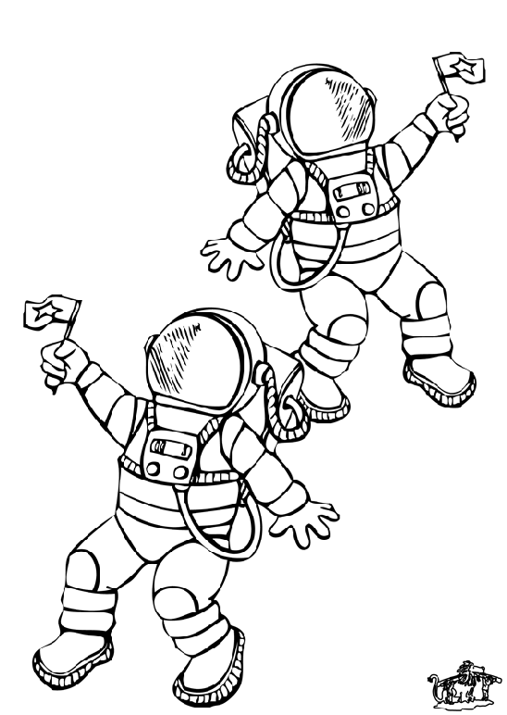
Ein Liebespaar in der Nähe eines schwarzen Loches
Notes:
Ein Liebespaar in der Nähe eines schwarzen Loches würde fürchterliches erleiden. Sie würden ganz langsam an diesem Schwarzschildradius herankommen, sie würden sich immer schlechter und schlechter sehen da sich der Raum krümmt, sie würden ihre Stimmen immer langsamer und langsamer und tiefer und tiefer hören weil sie sich immer schneller entfernen, bis sie dann schließlich zerrissen würden. Wenn sie gemeinsam in ein schwarzes Loch hineinfallen, dann gibt es keine Zeit, damit gibt es auch keine Informationsübertragung, dann wären sie für immer getrennt. Also Liebe in der Nähe schwarzer Löcher ist ziemlich gefährlich, die Existenz von jedem ist ziemlich gefährlich.

Slide 7
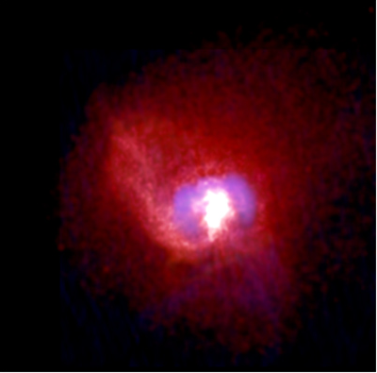
Sichtbare Röntgenstrahlung
Beim Sturz ins Schwarze Loch wird dieses Material immer weiter aufgeheizt und sendet vor dem endgültigen Verschwinden intensive Röntgenstrahlung ins All.
Notes:
Schwarze Löcher entstehen wie ich schon sagte, durch diese unglaubliche Verdichtung von Materie. Was da drinnen passiert, wissen wir ja nicht, denn sobald der Körper diesen Schwarzschildradius überschritten hat, bei der Sonne wie gesagt 3km, dann ist er nicht mehr sichtbar. Wir sehen nichts mehr davon.
Wie kann man Schwarze Löcher wahrnehmen? oder
Interessant sind vielleicht noch die Auswirkungen eines Schwarzen Loches auf seine Umgebung.
Ich sagt ja schon, wenn ich jetzt in die Nähe eines schwarzen Loches kommen würde, dann würde ich zerrissen werden. Und so geht es natürlich auch jedem Stern der nur in die Nähe eines solchen kommt. Sein Gas wird nicht zerrissen, aber es wird beschleunigt und wird heiß. Diese heiße Strahlung, die können wir sehen und zwar als Röntgenstrahlung und Gammastrahlung. Sie treten an den Polen des Schwarzen Loches aus und zwar als Jet- Stream. Hier wird pro Sekunde so viel Energie erzeugt, wie die Sonne in einem ganzen Leben, also rund 10 Milliarden Jahre. Teilweise sind sie mehrere tausende Lichtjahre lang.

Slide 8
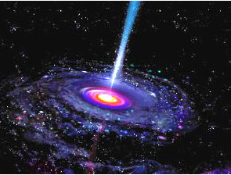
Im Zentrum der Milchstraße ist ein gewaltiges schwarzes Loch
Notes:
Wir kennen sogar schwarze Löcher in den Zentren von Milchstraßen, die mehrere hundert Millionen Sonnemassen habe müssen und von denen dann riesige Plasmastrahlen ausgehen. Schwarze Löcher zeigen sich also schon, aber nicht direkt, sondern indirekt. Immer nur indirekt, indem sie einen wahnsinnigen Einfluss auf Materie ausüben- nur zur Beruhigung, immer nur in ihrer unmittelbaren Umgebung. Also ein schwarzes Loch zum Beispiel was jetzt anstelle unserer Sonne in der Mitte unseres Sonnensystems stehen würde, dass würde der Erde überhaupt nichts ausmachen. Solange dieses schwarze Loch die gleiche Masse hat wie die Sonne. Denn die Schwerkraft ist dasselbe. Die Schwerkraft hängt nur ab von der Masse und von dem Radius den ein Körper hat. Nun der Erdradius würde sich nicht ändern, die Masse innen drin würde sich auch nicht ändern. Wir würden es gar nicht merken. Naja doch es wäre nämlich immer Nacht, es wäre immer dunkel und wir hätten keinen Tag. Ich sagte schon, dass schwarze Löcher das Endprodukt sind, von der Entwicklung von Sternen. Hier können hoch interessante Effekte passieren, die in der Astronomie heute wirklich über den gesamten Bereich des elektromagnetischen Spektrums beobachtet werden können. Wir sehen Objekte, die mit einem unglaublichen Energieausstoß verbunden sind. Da wird auf der Größe des Sonnensystems, - also das Sonnensystem zu Eurer Orientierung, zwischen Erde und Sonne, ist der Abstand 8 Lichtminuten, das sind 150 Millionen Kilometer. Sagen wir mal, das Sonnensystem ist im Großen und Ganzen ca. 2 Lichtstunden groß. Bis zum nächsten Stern, Alpha Centauri, sind es 4,2 Lichtjahre. Bis zur nächsten Milchstraße, der Andromeda- Galaxie, sind es 2 Millionen Lichtjahre. Nun, und von den Objekten, von denen ich rede, diese sind einige Millionen, ja sogar Milliarden Lichtjahre von uns entfernt. Und diese bringen aus einer Größe des Sonnensystems, 12 Billiarden Sonnenleuchtkräfte heraus. Das heißt, aus einem winzigen System, kommt das X-Fache an Leuchtkraft hervor.
Man fragt sich jetzt, wie kann das gehen? Die erster Überlegung war, „ach, das geht so ähnliche wie bei den Sternen“, sie können durch Kernfusionen so viel Energie freisetzen wie wir da sehen. Und die Kernfusion, also die Verschmelzung von Atomkernen, ist ein Gebiet der Kernphysik. Man weiß also, mit welchem Wirkungsgrad diese Prozesse ihre Energie umsetzen. Bei schwarzen Löchern ist das völlig anders.

Slide 9
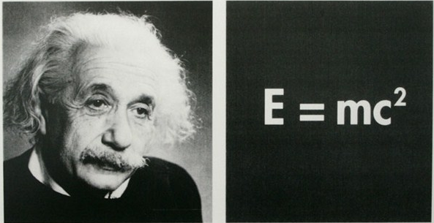
Direkte Umwandlung von Masse in Energie
Notes:
Bei schwarzen Löchern wird Materie direkt in Energie umgewandelt. Wir haben also eine direkte Umsetzung des Berühmten
E = mc², das bedeutet Energie = Masse x Lichtgeschwindigkeit ². Das ist die berühmte Einsteinformel. Wir haben eine direkte Umwandlung von Masse in Energie. Das ist der einzige Prozess, der in der Lage ist, diese wahnsinnigen Leuchtkräfte zu produzieren, die man da sieht. Und noch dazu sind es keine Leuchtkräfte, die konstant sind wie bei einer Glühbirne, sondern wir wissen eben die Größe dieses Systems nur, weil wir die Schwankungen sehen. Auf der anderen Seite wissen wir, dass die max. Geschwindigkeit mit der sich überhaupt irgendwas im Universum ausbreitet, die Lichtgeschwindigkeit ist. Das heißt, wenn wir diese Zeit messen können, sie mit der Lichtgeschwindigkeit multiplizieren, dann wissen wir, wie groß das System höchstens sein kann. Und daher wissen wir, dass Gebiete die so groß sind wie das Sonnensystem, mit diesen ungeheuren Leuchtkräften ausgestattet sind. Das kann nicht passieren durch Kernfusionen, sondern die Materie strömt auf das schwarze Loch ein. Dabei wird sie heiß und wenn sie dann ganz nah an das schwarze Loch gerät, wird die Materie in Energie umgewandelt. Das sind natürlich Prozesse, wo man früher gedacht hat, das gibt es überhaupt nicht. Aber wir werden im Universum pausenlos und ständig überrascht. Die Astronomie ist eine tägliche Horizonterweiterung. Denn mit jedem Tag erweitert sich unser Ereignishorizont. Der Ereignishorizont eines Schwarzen Loches, ist immer dasselbe. Es sei denn, das schwarze Loch gewinnt an Masse, wird also immer größer, dann wird sein Radius natürlich auch größer. Aber auch unser Ereignishorizont in der Astronomie vergrößert sich jeden Tag. Wir sehen mit jedem Tag, mit jedem neuen Teleskop und mit jedem neuen Satelliten neue Dinge am Himmel. Jedes neue Teleskop und jeder neue Satellit zieht einen Grauschleier von unserer Sicht des Universums weg, und die schwarzen Löcher als Sternleichen verraten sich nur dadurch, dass in ihrer unmittelbaren Umgebung, die Materie zum Stahlen bringen und sie dabei auch vernichten und in Energie umsetzen

Slide 10

Das Ende von allem, was sich im Universum abspielt
Schwarzes Loch
Schwarzes Loch
Schwarzes Loch
Schwarzes Loch
Notes:
Sie bilden sozusagen das wirkliche Ende von allem was sich im Universum abspielt. Das Universum ist also nicht nur ein dynamisches, sprießendes System wo Gase hin und her fliegen, sondern am Ende landet alles auf dem Friedhof der Schwerkraft. Und der Grabstein dieses Friedhofs, das sind die schwarzen Löcher.

Slide 11
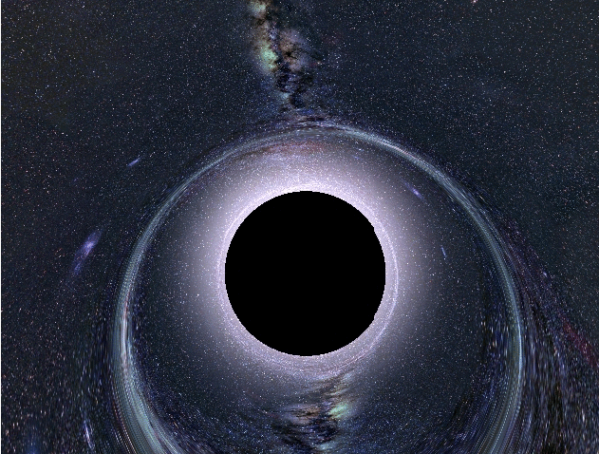
Eigenschaften eines schwarzen Loches
Unsichtbar
Im schwarzen Loch gibt es kein Leben
Besitzt keine feste Oberfläche.
Besitzt kein Raum und keine Zeit
Notes:
Was sind die Eigenschaften eines schwarzen Loches?
Nun ja. Die erste gravierende Eigenschaft eines schwarzen Loches ist, dass sie unsichtbar sind. Schwarze Löcher sind deshalb nur indirekt nachweisbar und daher können über ihre Eigenschaften nur Vermutungen angestellt werden. Diese sind allerdings theoretisch sehr gut begründet. Man nimmt an, dass sie weitgehend mit der Wirklichkeit übereinstimmen. Ein schwarzes Loch ist im eigentlichen Sinn kein Körper. Es ist mehr oder weniger ein leerer Raum. Es besitzt es keine feste Oberfläche. Jedem Objekt ist es unmöglich diesen Umkreis wieder zu verlassen

Slide 12
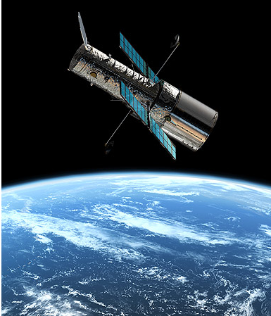
Nachweise für schwarze Löcher
Das Weltraumhoroskop Huble
Notes:
Das Weltraumhoroskop Huble fliegt in knapp 600 km Höhe über der Erde. Es spürt ferne Galaxien und Gasnebel auf, die Millionen Lichtjahre von uns entfernt sind. Selbst solche komplexen Teleskope wie Huble müssen kapitulieren, wenn es um schwarze Löcher geht, da aus ihnen kein Licht strahlt und deshalb unsichtbar sind. Schwarze Löcher können über Röntgenstrahlen oder Teleskope nachgewiesen werden auch wenn wir sie nicht direkt beobachten können. Was wir sehen ist, wie schwarze Löcher ihre Umgebung beeinflussen. Wenn zum Beispiel Gas in die Nähe von schwarzen Löchern kommt, wird es eingesogen. Gas wird im schwarzen Loch sehr heiß. Wenn Gas heiß wird, gibt es Röntgenstrahlen ab und das können wir sehen, weil wir erkennen, wie Gas vom schwarzen Loch verschluckt wird. Indirekt ist es also möglich, schwarze Löcher zu beobachten und vielleicht werden Wissenschaftler sie auch bald hören können.

Slide 13
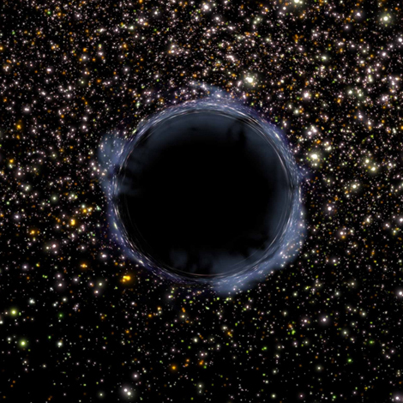
Kann man schwarze Löcher hören?
Alle Sterne umkreisen mit unterschiedlicher Geschwindigkeit
die Galaxis und erzeugen sogenannte Gravitationswellen.
Notes:
Es ist zwar still im Universum, Sterne explodieren, ganze Galaxien rasseln ineinander, doch alles läuft geräuschlos ab. Schließlich gibt es keinen Schall im All. Es fehlt die Luft, die durch Schallwellen gequetscht und gedehnt wird. Aber es gibt die Gravitationswellen. Diese Gravitaionswellen verändern das Raum- Zeit- Gefüge im All, d.h. in periodischen Abständen werden die Entfernungen zwischen zwei oder mehreren Objekten kürzer oder länger. Dies kann man mit Abstandsmessungen nachweisen und so möchten die Wissenschaftler schwarze Löcher „hörbar“ machen. Alle Sterne umkreisen mit unterschiedlicher Geschwindigkeit die Galaxis und erzeugen sogenannte Gravitationswellen. Auf diese Gravitationswellen haben es die Wissenschaftler seit vier Jahrzehnten abgesehen. Jedes Objekt im All das sich bewegt erzeugt sie. Wie ein Stein der ins Wasser fällt. Unser Ohr kann die Vibration nicht wahrnehmen, weil die Gravitation die schwächste aller Naturkräfte ist.
Ich hebe diese Tasse hoch. Was spielt dabei eine Rolle? Die Muskeln meines Armes, die gegen die Gravitation unserer Erde ankämpft und diese Tasse hochheben lässt. Stellt euch das mal vor. Die gesamte Erdanziehungskraft zieht die Tasse nach untern, doch ich, winzig im Vergleich zu unserem Planeten, kann die Tasse trotzdem hochheben.
Und so gehen die Wissenschaftler mit gewaltigen Detektoren auf die Suche nach den Wellen. Bisher mussten sich die Forscher noch mit Soundsimulationen aus dem Computer zufrieden geben und versuchen damit die Sprache des Alls zu entschlüsseln. Diese Erkenntnisse werden sie schon bald gut gebrauchen können, weil sie im Jahre 2021 mit dem Weltraumteleskop Lisa starten wollen um die schwarzen Löcher zu hören. Damit hätten sie dann, den ersten direkten Beweis für ihre Existenz.

Slide 14
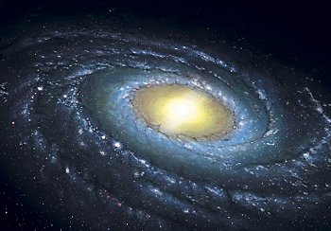
1. Art eines schwarzen Loches
Supermassive Schwarze Löcher
Notes:
Sie werden im Zentrum von Galaxien vermutet und haben zum Teil eine Masse die dem Milliardenfachen unserer Sonne entspricht dennoch nicht größer als Sonnensystem.
Obwohl die meisten Forscher heute überzeugt sind, dass es solche Objekte gibt, fehlt bisher der endgültige Beweis
Sie werden im Zentrum von Galaxien vermutet, haben zum Teil Masse milliardenfaches unserer Sonne sind dennoch nicht größer als unser Sonnensystem.
Supermassive schwarze Löcher machen durch ihre enorme Anziehungskraft auf sich aufmerksam

Slide 15
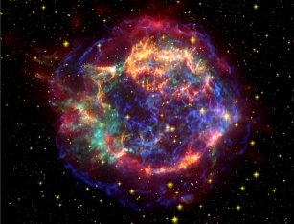
2. Art eines schwarzen Loches
Stellare Schwarze Löcher
Notes:
Obwohl sie nur einen Durchmesser von wenigen duzend Kilometern haben, ist in ihnen die Masse von mehreren Sonnen konzentriert. Sie sind die letzte Phase in der Entwicklung eines massereichen Sterns. Wenn ein Stern, der dutzendmal schwerer als die Sonne ist und sein Brennstoffvorrat nahezu aufgebraucht hat, kann er nichts mehr dem großen Druck seiner eigenen Anziehungskraft entgegensetzten, er fällt in sich zusammen.
▪ auch stellaren Schwarzen Löcher sind nicht direkt zu sehen

Slide 16
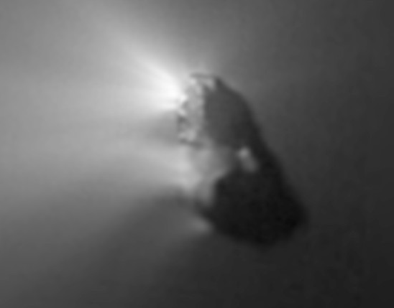
3. Art eines schwarzen Loches
Winzige primordiale (urzeitliche) Schwarze Löcher
Notes:
Unter Primordialen Schwarzen Löchern versteht Stephen Hawking Schwarze Löcher, die sich schon gleich zur Zeit des Urknalls gebildet haben, in Raumbereichen, wo die Energie- und Massedichte genügend hoch war.
Ihre Anziehungskraft ist so klein, dass sie fast keine Materie verschlucken, stattdessen verlieren sie ihre Masse durch verdampfen.
Ihre Lebensdauer ist daher begrenzt, sie lösen sich einfach irgendwann komplett auf. Bisher gibt es für diese Exoten noch keinen einzigen Hinweis, sie existieren lediglich in der Theorie.

Slide 17

Wohin führt ein schwarzes Loch?
Notes:
Über diese Frage, gibt es nur Spekulationen. Es ist für die Wissenschaftler verdammt schwer herauszufinden, wohin schwarze Löcher führen. Denn selbst wenn man eine Sonde, dass ist so was wie eine Überwachungskamera, in den Schlund eines schwarzen Loches schicken würde, könnte diese keine Daten senden. Einige Wissenschaftler glauben an die Theorie, die einst Stephen Hawking aufstellte, nämlich das schwarze Löcher nur Tore zu anderen Universen seien. Stephen Hawking nahm seine Theorie allerdings zurück, denn schwarze Löcher sind nicht für die Ewigkeit gemacht. Hawking nahm an, dass schwarze Löcher verdampfen können. Alles was sie verschluckt haben wird zu Strahlung umgewandelt, die in unserem Universum bleibt. Von wegen Übergang zu anderen Universen.

Slide 18

Was ist eigentlich…?
… ein Elektron? Das Elektron ist das leichteste elektrisch negativ geladene Elementarteilchen (kleinsten bekannten Bausteine der Materie)
… Materie? Materie ist eine Sammelbezeichnung von Beobachtungsgegenständen der Naturwissenschaften, die Masse besitzen
… Neutronen? Neutronen sind elektrisch neutral, wird also von anderen Ladungen weder angezogen noch abgelenkt

